Slide 1
פיצויי נזק ישיר
מלחמת "חרבות ברזל" ומבצע "עם כלביא"
עו"ד ורו"ח ליאת נויבירט
ראש תחום מע"מ ומס רכוש גולדפרב גרוס זליגמן ושות’
סגנית נשיא לשכת רואי חשבון ויו"ר סקטורים עסקיים
יו"ר מע"מ ומכס לשכת עורכי דין
יוני 2025
כל הזכויות שמורות ©️ אין לשכפל, להעתיק, לצלם, לבצע בפומבי – מצגת זו או חלק ממנה. שימוש מסחרי מכל סוג שהוא במצגת זו או בחלק ממנה אסור בהחלט.

Slide 2
נדבר על …
פיצוי בגין נזק ישיר:
- סוגי נזקים
- שלבי הגשת התביעה
- אופן הטיפול בנזקים השונים
הבהרות שניתנו על ידי רשות המיסים
הגשת ערר
פיצוי בגין נזק עקיף
מתווה חל"ת

Slide 3
מבט ממעוף הציפור סוגי נזקים ואוכלוסיות היעד
חוק מס רכוש וקרן פיצויים (1961)
תקנות מס רכוש וקרן פיצויים (1973) – "התקנות העיקריות"
תקנות הוראת שעה (חרבות ברזל)
חוק התכנית לסיוע כלכלי (הוראות שעה – חרבות ברזל)
הנחיות מותאמות להגשת תביעות מכוח התקנות העיקריות
נזק ישיר
נזק עקיף
עבור עסקים המצויים ביישובי הספר בלבד
נזק עקיף
נזק עקיף
עבור עסקים המצויים באזור המיוחד (בהתאם לרשימות היישובים המתפרסמות)
עבור כלל העסקים בישראל שחוו ירידה במזור העסקאות בשל מלחמת חרבות ברזל

Slide 4
פיצוי בגין נזק ישיר
כל הזכויות שמורות ©️ אין לשכפל, להעתיק, לצלם, לבצע בפומבי מצגת זו או חלק ממנה. שימוש מסחרי מכל סוג שהוא במצגת זו או בחלק ממנה אסור בהחלט.

Slide 5
פיצוי נזק ישיר
מאז פרוץ מלחמת "חרבות ברזל" ב-7 באוקטובר 2023 ובהמשך במבצע "עם כלביא", נגרמו נזקים ישירים רבים לאזרחים, עסקים ורכוש בישראל.
המסגרת החוקית:
חוק מס רכוש וקרן פיצויים, התשכ"א-1961
תקנות מס רכוש וקרן פיצויים (תשלום פיצויים) (נזק מלחמה ונזק עקיף), התשל"ג-1973
כל הזכויות שמורות ©️ אין לשכפל, להעתיק, לצלם, לבצע בפומבי מצגת זו או חלק ממנה. שימוש מסחרי מכל סוג שהוא במצגת זו או בחלק ממנה אסור בהחלט.

Slide 6
פיצוי נזק ישיר
בהתאם להוראות סעיפים 36-35 לחוק מס רכוש, לצד הזכאות לפיצוי בגין נזק עקיף, מוענקת הזכאות לפיצוי בגין נזק ישיר, המכונה בלשון החוק "נזק מלחמה" ואשר מוגדר באופן הבא: "שנגרם לגופו של נכס עקב פעולות מלחמה על-ידי הצבאות הסדירים של האויב או עקב פעולות איבה אחרות נגד ישראל או עקב פעולות מלחמה על-ידי צבא הגנה לישראל".
כל הזכויות שמורות ©️ אין לשכפל, להעתיק, לצלם, לבצע בפומבי מצגת זו או חלק ממנה. שימוש מסחרי מכל סוג שהוא במצגת זו או בחלק ממנה אסור בהחלט.

Slide 7
סוגי נזקים ישירים
1. מבנים ותשתיות
2. ציוד ומלאי
3. כלי רכב
4. רכוש אישי
כל הזכויות שמורות ©️ אין לשכפל, להעתיק, לצלם, לבצע בפומבי מצגת זו או חלק ממנה. שימוש מסחרי מכל סוג שהוא במצגת זו או בחלק ממנה אסור בהחלט.

Slide 8
הגשת תביעה בזמן מלחמה
קרוב לזמן האירוע, מיד כשמתאפשר על ידי כוחות הביטחון, מגיעים אנשי קרן הפיצויים (מס רכוש) ברשות המסים, לאזור שנפגע יחד עם שמאים ומהנדסים. הצוותים עוברים בין הדירות, העסקים או המשרדים שנפגעו, מסבירים למי שנפגעו מהן הזכויות שלהם ומנחים אותם איך להגיש תביעה.
חשוב - אין לפנות ציוד, מלאי, פסולת או כל חפץ זר שנמצא בבית המגורים או בעסק, ללא תיאום מוקדם עם שמאי מטעם קרן הפיצויים.
ניתן לפנות את הזכוכיות שנסדקו טרם הגעת צוותי קרן הפיצויים לאזור שנפגע.
אסור לתקן ללא בדיקת שמאי.
כל הזכויות שמורות ©️ אין לשכפל, להעתיק, לצלם, לבצע בפומבי מצגת זו או חלק ממנה. שימוש מסחרי מכל סוג שהוא במצגת זו או בחלק ממנה אסור בהחלט.

Slide 9
תהליך הגשת תביעה
דיווח ראשוני - תוך 14 יום מהאירוע (הוארך במקרים מסוימים)
הגשת תביעה מפורטת - תוך 3 חודשים (עם אפשרות הארכה)
הערכת נזק - על ידי שמאים מטעם רשות המסים
החלטה ותשלום - מקדמות ותשלום סופי
כל הזכויות שמורות ©️ אין לשכפל, להעתיק, לצלם, לבצע בפומבי מצגת זו או חלק ממנה. שימוש מסחרי מכל סוג שהוא במצגת זו או בחלק ממנה אסור בהחלט.

Slide 10
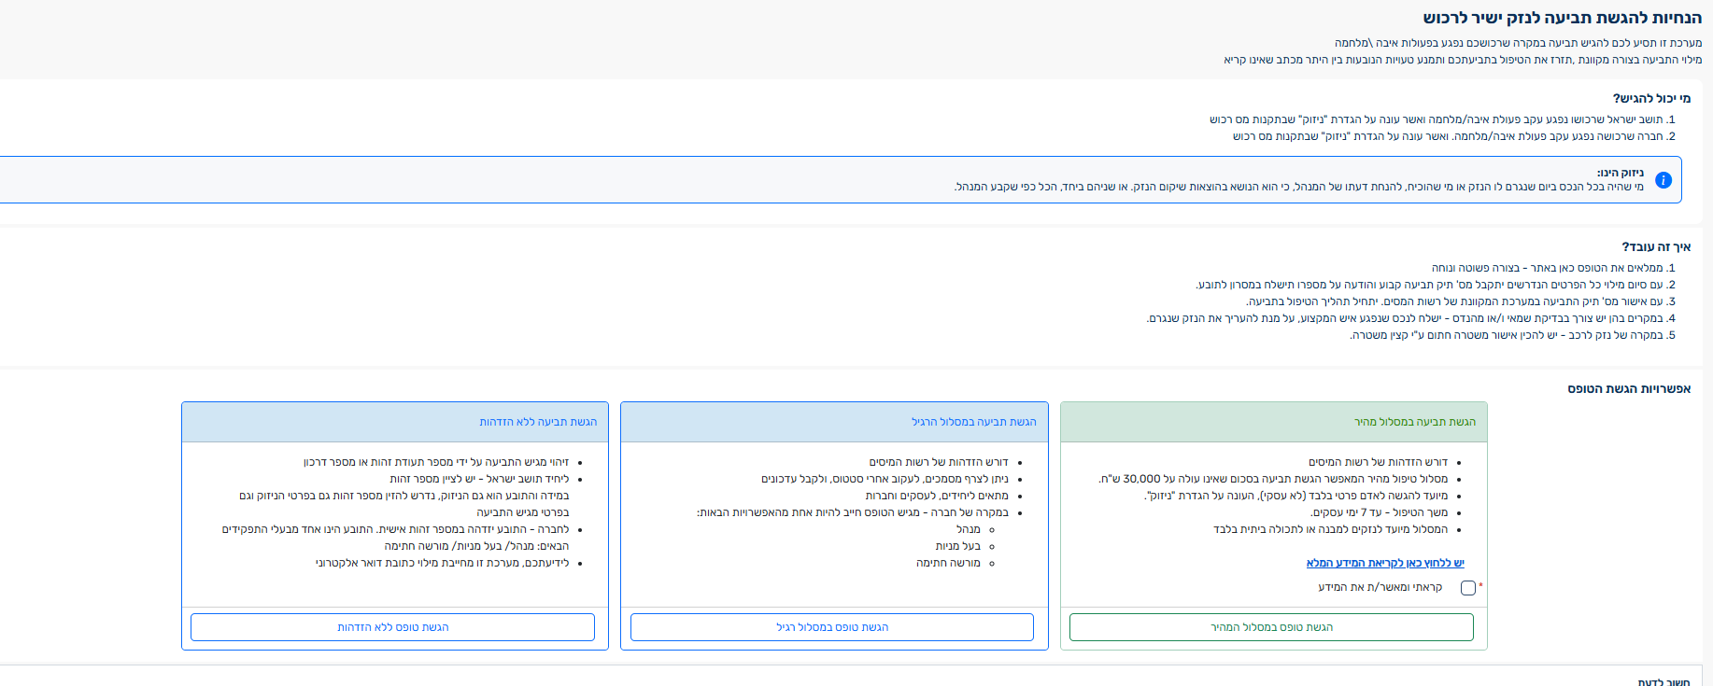
דיווח ראשוני - תוך 14 יום מהאירוע

Slide 11
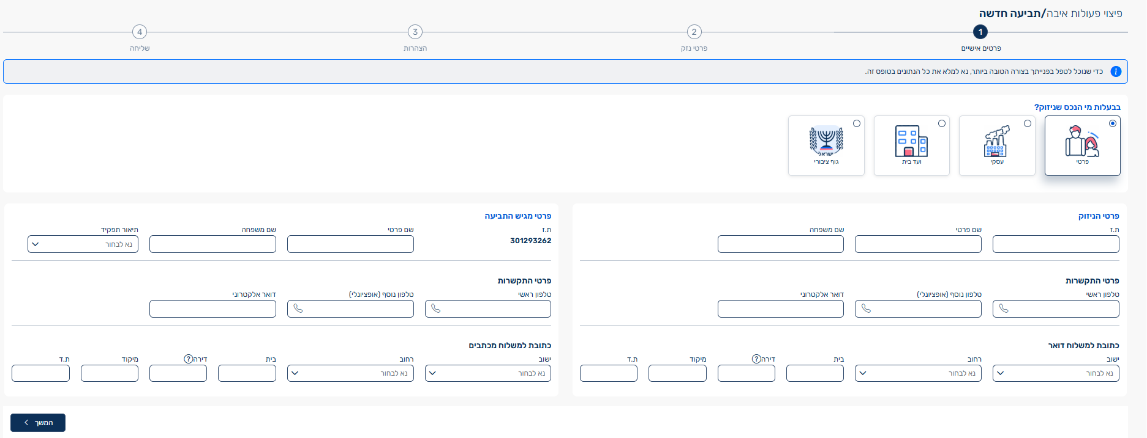
דיווח ראשוני - תוך 14 יום מהאירוע

Slide 12
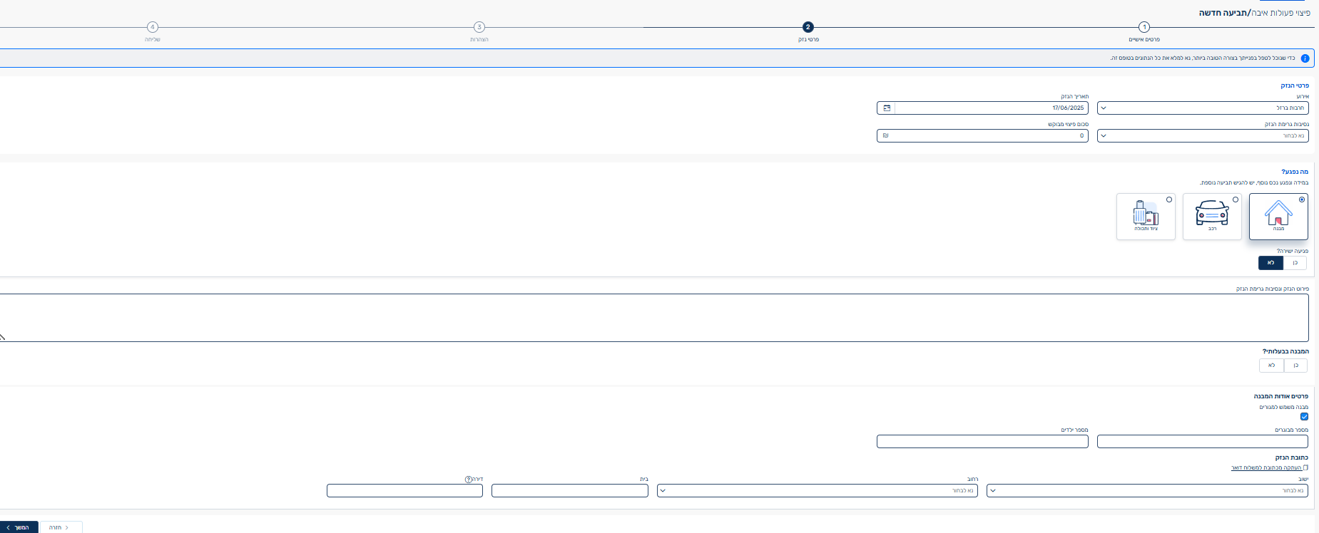
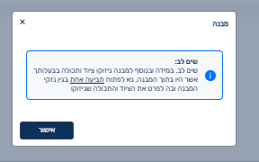
דיווח ראשוני - תוך 14 יום מהאירוע
האפשרויות בעסק

Slide 13
דיווח ראשוני - תוך 14 יום מהאירוע

Slide 14
אופן הטיפול בסוגי הנזקים השונים
נזקי מבנה
עובדי קרן הפיצויים (מס רכוש) יחד עם אנשי מקצוע, יבקרו אצלכם ויערכו שמאות – חישוב הערך או השווי של המבנה.
השמאות תסייע לקביעת הפיצויים הכספיים, כדי לשקם ולתקן את הנזק בעזרת בעלי מקצוע, על פי בחירתכם.
הנפגעים יכולים לבחור בין שיקום עצמי (אתם תדאגו לתיקון הנזקים), לבין שיקום על ידי חברות משקמות, שפועלות מטעם קרן הפיצויים.

Slide 15
אופן הטיפול בסוגי הנזקים השונים
נזקים לחפצי בית בדירות מגורים
פיצויים עבור חפצי בית שנפגעו, משולמים בהתאם לתקנות, לפי מחירון של סוגי "חפצי בית" וגודל המשפחה, עד לתקרות המפורטות בטבלה למטה (מעודכן לתאריך ה-1.7.2024).
בכל מקרה, אין זכאות לפיצויים עבור כסף מזומן, המחאות (צ'קים), תכשיטים, עתיקות וחפצי אומנות שנפגעו באירוע.
הסכומים מפורטים ב-₪.
הערות חשובות:
1. תושב המעוניין לבטח את חפציו הביתיים בערך הגבוה מהערך הנקוב בתקנות, יוכל לעשות זאת באמצעות תשלום פרמיה בשיעור של 0.3% מהשווי הנוסף של חפציו, השווי הנוסף לא יעלה, בסך הכל על 1,012,991 ₪.
2. כפי שמופיע במדריך "ביטוח רשות של חפצים ביתיים בפני נזקי מלחמה" - ניתן להרחיב את כיסוי הביטוח של "חפצי בית", על ידי תשלום פרמיה סמלית באמצעות מילוי טופס הצהרה מקוון.
3. שווי הפיצויים עבור חפצי הבית שנפגעו, ייקבע בהתאם לשווי התיקון.
4. במקרה שלדעת מנהל קרן הפיצויים (מס רכוש), החפץ אינו ניתן לתיקון - שווי הפיצויים יהיה בהתאם לשווי של חפץ ביתי דומה וחדש במקומו.

Slide 16
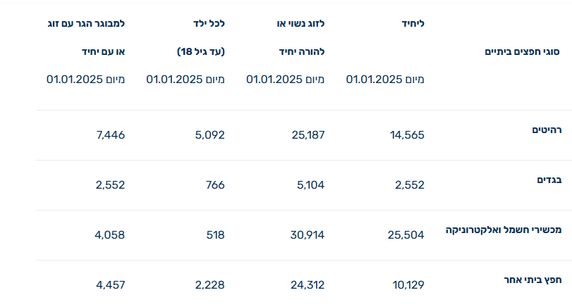
אופן הטיפול בסוגי הנזקים השונים
נזקים לחפצי בית בדירות מגורים

Slide 17
אופן הטיפול בסוגי הנזקים השונים
בעלי כלי רכב שנפגעו בפעולת איבה:
1. יפנו לעובדי קרן הפיצויים במקום, כדי שיעריכו את הנזק.
2. יופנו מידית לתיקון הנזק, בכל מוסך שיבחרו, בתנאי שהשמאי מטעם קרן הפיצויים (מס רכוש) יאשר את התיקון לפני ביצועו.
בזמן הפנייה לקרן הפיצויים, יש לצרף לטופס התביעה את המסמכים הבאים:
1. רישיון רכב.
2. אישור משטרה (הכולל: מספר הרכב וחתימת חוקר וקצין משטרה).
3. ייפוי כוח (אם מגישי התביעה אינם בעל הרכב).
4. הסכם ליסינג (אם הרכב בבעלות ליסינג לטווח ארוך).
5. הסכם שכירות (לבעלי מוניות).
6. אישור מחברת ביטוח (תיקון מעל 10,000 ₪ - יש לצרף אישור חברת הביטוח על היעדר תביעה).
7. צילום של צ'ק או אישור מהבנק, על ניהול חשבון בנק על שם הניזוק.

Slide 18
אופן הטיפול בסוגי הנזקים השונים
נזקים לעסק
1. ציוד ומלאי בעסקים: פיצויים עבור הנזקים לציוד עסקי שנפגע הם על פי חוק, בהתאם לשווי השוק של הציוד (שווי ממוכר מרצון לקונה מרצון בשוק החופשי, במצבו לפני הפגיעה).
2. עליכם להוכיח שהתכולה שנפגעה שייכת לכם.
3.לגבי מלאי, אתם זכאים לפיצויים, בהתאם לשווי עלות המלאי שנפגע (ללא מע"מ), לאחר שצירפתם הוכחות כי המלאי היה שייך לכם.
4. בזמן הפנייה לקרן הפיצויים, יש לצרף לטופס התביעה את המסמכים הבאים:
- רשימת הציוד או המלאי שנפגע.
- דוחות כספיים או מסמכים, שמראים כי הציוד או המלאי שייך לכם (חשבוניות רכישה, דוחות מלאי מאושרים על ידי רואה חשבון ואחרים).
- אישורי מס הכנסה על ניכוי מס במקור.
- צילום צ'ק או אישור מהבנק, על ניהול חשבון בנק על שם הניזוק.
- יש להעביר לשמאים המועסקים על ידינו את התביעה ואת המסמכים הנדרשים וכל מסמך שיידרש בהתאם לצורך.

Slide 19
אתגרים במערך הפיצויים
עומס תביעות - זמני המתנה
מורכבות הערכת נזקים
פערים בין הנזק בפועל לפיצוי
קשיים בירוקרטיים
כל הזכויות שמורות ©️ אין לשכפל, להעתיק, לצלם, לבצע בפומבי מצגת זו או חלק ממנה. שימוש מסחרי מכל סוג שהוא במצגת זו או בחלק ממנה אסור בהחלט.

Slide 20
הבהרות שניתנו על ידי רשות המיסים
כל הזכויות שמורות ©️ אין לשכפל, להעתיק, לצלם, לבצע בפומבי מצגת זו או חלק ממנה. שימוש מסחרי מכל סוג שהוא במצגת זו או בחלק ממנה אסור בהחלט.

Slide 21
הבית שלי נפגע - איך אדע אם אני צריך להתפנות?
רק גורם מוסמך מטעם הרשות המקומית או קרן הפיצויים מוסמך לקבוע
יש להמתין לבואם או לפנות למוקד הרשות המקומית
אין להחליט על פינוי עצמאי ללא אישור רשמי
כל הזכויות שמורות ©️ אין לשכפל, להעתיק, לצלם, לבצע בפומבי מצגת זו או חלק ממנה. שימוש מסחרי מכל סוג שהוא במצגת זו או בחלק ממנה אסור בהחלט.

Slide 22
אם קבעו שהבית אינו ראוי למגורים - למה אני זכאי/ת?
דיור חלופי זמני:
מימון בית מלון למשך תקופה של עד 14 יום
דיור חלופי לטווח ארוך:
החזר שכר דירה או עד 4,000 ₪ בחודש למי שגר אצל בני משפחה
כל הזכויות שמורות ©️ אין לשכפל, להעתיק, לצלם, לבצע בפומבי מצגת זו או חלק ממנה. שימוש מסחרי מכל סוג שהוא במצגת זו או בחלק ממנה אסור בהחלט.

Slide 23
מה לגבי הוצאות אחרות: אוכל, כביסה?
הרשות המקומית מוסמכת לספק חלק מצורכי היום יום בתקופת הפינוי הראשוני.
הרשות תקבל שיפוי מהממשלה על הוצאות אלו.
יש לפנות למוקד הרשות המקומית לבירור פרטים.
כל הזכויות שמורות ©️ אין לשכפל, להעתיק, לצלם, לבצע בפומבי מצגת זו או חלק ממנה. שימוש מסחרי מכל סוג שהוא במצגת זו או בחלק ממנה אסור בהחלט.

Slide 24
איך עוברים מבית המלון לדיור חלופי ארוך טווח?
בהגשת תביעה על הנזק למבנה יש לציין את הצורך בדיור חלופי
קיימת רובריקה ייעודית לכך בטופס התביעה
ניתן לפנות גם למוקד הטלפוני של רשות המסים: *4954
כל הזכויות שמורות ©️ אין לשכפל, להעתיק, לצלם, לבצע בפומבי מצגת זו או חלק ממנה. שימוש מסחרי מכל סוג שהוא במצגת זו או בחלק ממנה אסור בהחלט.

Slide 25
איך מגישים תביעה על הנזק למבנה?
תביעה מקוונת דרך אתר רשות המסים
דרך נציג קרן הפיצויים בשטח
דרך המוקד הטלפוני *4954
כל הזכויות שמורות ©️ אין לשכפל, להעתיק, לצלם, לבצע בפומבי מצגת זו או חלק ממנה. שימוש מסחרי מכל סוג שהוא במצגת זו או בחלק ממנה אסור בהחלט.

Slide 26
איך מקבלים החזר שכר דירה?
כן, בתנאי ש:
החוזה עבור הבית שנפגע בתוקף
ממשיכים לשלם שכר דירה לבעל הבית שנפגע
כל הזכויות שמורות ©️ אין לשכפל, להעתיק, לצלם, לבצע בפומבי מצגת זו או חלק ממנה. שימוש מסחרי מכל סוג שהוא במצגת זו או בחלק ממנה אסור בהחלט.

Slide 27
האם שוכרים זכאים לדיור חלופי?
כן, בתנאי ש:
החוזה עבור הבית שנפגע בתוקף
הם ממשיכים לשלם שכר דירה לבעל הבית שנפגע
כל הזכויות שמורות ©️ אין לשכפל, להעתיק, לצלם, לבצע בפומבי מצגת זו או חלק ממנה. שימוש מסחרי מכל סוג שהוא במצגת זו או בחלק ממנה אסור בהחלט.

Slide 28
האם בעלים של בית שנפגע זכאים לדיור חלופי גם אם אינם גרים בבית והוא מושכר?
לא.
הזכאות לדיור חלופי היא למי שגר בפועל בנכס שנפגע.
כל הזכויות שמורות ©️ אין לשכפל, להעתיק, לצלם, לבצע בפומבי מצגת זו או חלק ממנה. שימוש מסחרי מכל סוג שהוא במצגת זו או בחלק ממנה אסור בהחלט.

Slide 29
כמה זמן אפשר לגור בדיור חלופי?
כל עוד תקופת השיקום נמשכת
תקופת השיקום מוגדרת על ידי קרן הפיצויים
משתנה בהתאם להיקף הנזק והזמן הנדרש לתיקון
כל הזכויות שמורות ©️ אין לשכפל, להעתיק, לצלם, לבצע בפומבי מצגת זו או חלק ממנה. שימוש מסחרי מכל סוג שהוא במצגת זו או בחלק ממנה אסור בהחלט.

Slide 30
נוהל דיור חלופי זמני בעת מלחמה
נוהל זה מסדיר את המענה הראשוני לדיור חלופי זמני לתושבים שביתם ניזוק ואינו ראוי למגורים בעת מלחמה. הנוהל מגדיר את שיתוף הפעולה בין קרן הפיצויים (מס רכוש) לבין הרשויות המקומיות.
עיקרי הנוהל:
מטרה: לאפשר לרשות המקומית לספק מענה ראשוני לדיור חלופי זמני לתושבים שביתם ניזוק ואינו ראוי למגורים, כנגד שיפוי מלא מקרן הפיצויים .
תחולה: הנוהל חל על קרן הפיצויים (מס רכוש) ברשות המיסים, משרד האוצר והרשויות המקומיות .
תהליך הטיפול: בעל סמכות מהרשות המקומית קובע אם הנכס אינו ראוי למגורים. במקרה שהנכס אינו ראוי למגורים, הרשות המקומית רשאית לפנות את הניזוק לבית מלון לתקופה של עד 14 ימים .
הקצאת חדרים לפי מספר נפשות: עד 3 נפשות - חדר אחד, 3-5 נפשות - שני חדרים, 6-10 נפשות - שלושה חדרים. במהלך 14 ימי השהות במלון, על הניזוק לאתר דירה חלופית להשכרה .לחלופין, הניזוק יכול להתגורר אצל בן משפחה או בפתרון דיור אחר ולקבל 4,000 ש"ח לחודש .
כל הזכויות שמורות ©️ אין לשכפל, להעתיק, לצלם, לבצע בפומבי מצגת זו או חלק ממנה. שימוש מסחרי מכל סוג שהוא במצגת זו או בחלק ממנה אסור בהחלט.

Slide 31
נוהל דיור חלופי זמני בעת מלחמה
התחשבנות: לאחר 7 ימי פינוי, הרשות המקומית תעביר "טופס התחשבנות ביניים" לקרן הפיצויים .
קרן הפיצויים תשפה את הרשות המקומית באופן מלא בתוך 7 ימים, בצירוף מקדמה של 90% על חשבון 7 הימים הבאים.
בחלוף 14 ימי פינוי, הרשות המקומית תעביר "טופס התחשבנות סופי" ותבוצע התחשבנות סופית .
המשך טיפול: לאחר 14 ימים, הטיפול בניזוק עובר לקרן הפיצויים, אלא אם הוחלט על הארכת תקופת הפינוי .
הנוהל מבוסס על חוק מס רכוש וקרן פיצויים התשכ"א-1961 ותקנות מס רכוש וקרן פיצויים (תשלום פיצויים) (נזק מלחמה ונזק עקיף), התשל"ג-1973 .
כל הזכויות שמורות ©️ אין לשכפל, להעתיק, לצלם, לבצע בפומבי מצגת זו או חלק ממנה. שימוש מסחרי מכל סוג שהוא במצגת זו או בחלק ממנה אסור בהחלט.

Slide 32
מדריך מידע למפונים בעקבות מבצע "עם כלביא" – דיור חלופי בעל דירה שגר בה בעת קרות הנזק
מענה ראשוני (קצר טווח):
פינוי למלון – פינוי לבית מלון/דירת אירוח על ידי הרשות המקומית (במימון קרן הפיצויים).
פינוי עצמי - מציאת פתרון חלופי (כגון מגורים אצל קרוב משפחה) וקבלת תשלום בסך 4,000 ₪ לפינוי של עד שבועיים.
מענה לטווח ארוך: פינוי לדירה חלופית - הדייר ימצא דירה חלופית ויידרש להציג את חוזה השכירות לקרן הפיצויים. קרן הפיצויים תממן את שכר הדירה. גובה שכר הדירה שיאושר לתשלום יהיה בהתאם למאפייני דירת המגורים שניזוקה, גודלה ומיקומה, תוך מתן עדיפות לתשלום שכר דירה שיאפשר המשך מגורים באותו אזור.
המשך שהייה בבית מלון/דירת אירוח – מותנה באישור של קרן הפיצויים בתאום עם הרשות המקומית.
פינוי עצמי - מציאת פתרון חלופי (כגון מגורים אצל קרוב משפחה) וקבלת תשלום בהתאם להרכב המשפחתי שגר בבית המפונה, כמפורט:
- עבור מבוגר יחיד – סך 4000 ₪ לחודש
- עבור זוג הורים או הורה ליחיד – סך 5000 ₪ לחודש
- עבור כל ילד (עד גיל 18)– תוספת של 500 ₪ לחודש
- עבור כל מבוגר שגר עם זוג ההורים או הורה יחיד - תוספת של 1000 ₪
***ובלבד שסך התשלום לא יעלה על גובה 80% מגובה שכר דירה המשולם לגבי דירה בעלת מאפיינים דומים לזו שפונתה (מצויה באותו אזור, באותו גודל וכו').
כל הזכויות שמורות ©️ אין לשכפל, להעתיק, לצלם, לבצע בפומבי מצגת זו או חלק ממנה. שימוש מסחרי מכל סוג שהוא במצגת זו או בחלק ממנה אסור בהחלט.

Slide 33
מידע למפונים בעקבות מבצע "עם כלביא" – דיור חלופי שוכר שגר בדירה שנפגעה (דייר שהוא לא הבעלים של הדירה)
מענה ראשוני קצר טווח:
פינוי למלון – פינוי לבית מלון/דירת אירוח על ידי הרשות המקומית (במימון קרן הפיצויים).
פינוי עצמי - מציאת פתרון חלופי, (כגון מגורים אצל קרוב משפחה) וקבלת תשלום בסך 4,000 ₪
מענה לטווח ארוך:
פינוי לדירה חלופית - הדייר ימצא דירה חלופית ויידרש להציג את חוזה השכירות לקרן הפיצויים. קרן פיצויים תממן את שכר הדירה. גובה שכר הדירה שיאושר לתשלום יהיה בהתאם למאפייני דירת המגורים שניזוקה, גודלה ומיקומה, תוך מתן עדיפות לתשלום שכר דירה שיאפשר המשך מגורים באותו אזור.
המשך שהייה בבית מלון/דירת אירוח – מותנה באישור של קרן הפיצויים בתאום עם הרשות המקומית.
פינוי עצמי - מציאת פתרון חלופי (כגון מגורים אצל קרוב משפחה) וקבלת תשלום לפי שכר דירה של הדירה שפונתה (על בסיס חוזה השכירות הקיים).
ככלל, הזכאות למימון פינוי למלון ו/או דמי שכירות, עומדת בתוקף כל עוד השוכר ממשיך לשלם שכר דירה למשכיר הדירה שפונתה.
כל הזכויות שמורות ©️ אין לשכפל, להעתיק, לצלם, לבצע בפומבי מצגת זו או חלק ממנה. שימוש מסחרי מכל סוג שהוא במצגת זו או בחלק ממנה אסור בהחלט.

Slide 34
מידע למפונים בעקבות מבצע "עם כלביא" – דיור חלופי בעל דירה שלא התגורר בה בעת הנזק (משכיר)
בעל דירה שלא התגורר בה בעת הנזק (משכיר) אינו זכאי למימון של דיור חלופי או מימון שכר דירה, מאחר שלא התגורר בנכס.
כל הזכויות שמורות ©️ אין לשכפל, להעתיק, לצלם, לבצע בפומבי מצגת זו או חלק ממנה. שימוש מסחרי מכל סוג שהוא במצגת זו או בחלק ממנה אסור בהחלט.

Slide 35
מידע למפונים בעקבות מבצע "עם כלביא" – דיור חלופי מידע נוסף
תקופת הפיצוי: הפיצוי הינו עד למועד שבו הנכס ראוי למגורים. ממועד זה, אין יותר זכאות לפיצוי. קביעת המועד שבו הנכס ראוי למגורים – בסמכות קרן הפיצויים.
הוצאות הובלה ותיווך ישולמו על ידי קרן הפיצויים כנגד הצגת חשבוניות – רק במקרה בו נבחרה האופציה לדירה חילופית.
אופן הגשת הבקשות:
הזכאות להחזר שכר דירה או פיצוי בגין פינוי עצמי הינה בהתאם לקביעת קרן הפיצויים והרשות המקומית לגבי תקופת הפיצוי.
על מנת לממש זכאות להחזר שכר דירה או פיצוי בגין פינוי עצמי, ראשית יש להגיש תביעה לקרן הפיצויים בגין הנזק למבנה באתר רשות המסים.
כל הזכויות שמורות ©️ אין לשכפל, להעתיק, לצלם, לבצע בפומבי מצגת זו או חלק ממנה. שימוש מסחרי מכל סוג שהוא במצגת זו או בחלק ממנה אסור בהחלט.

Slide 36
מידע למפונים בעקבות מבצע "עם כלביא" – דיור חלופי מימוש זכאות להחזר שכר דירה בגין פינוי לדירה חלופית או פינוי עצמי, הוצאות הובלה, תיווך והוצאות נלוות
אופן הגשת הבקשה:
הגשת פניה מקוונת לקרן הפיצויים דרך מערכת פניות באתר רשות המסים:
1. בחירת נושא ראשי: "קרן פיצויי פעולות איבה"
2. בחירת נושא משני: "נזק ישיר עם כלביא"
3. בחירת נושא מהרשימה: צירוף חוזה שכירות, צירוף חשבונית תיווך, צירוף חשבונית אחסון, הצהרה בגין "פינוי עצמי", אחר
4. מצרפים את המסמך בהתאם לנושא
בקשה להחזר שכר דירה בשל פינוי לדירה חלופית
יש לבחור בנושא: "צירוף חוזה שכירות"
שוכר יצרף את חוזה השכירות של הדירה החלופית ואת חוזה השכירות של הדירה שפונתה. בנוסף, יצרף הצהרה כי הוא ממשיך לשלם שכר דירה למשכיר הדירה שפונתה ויציין את מועד סיום החוזה בהתאם לנוסח בנספח א (הצהרה של שוכר ששכר דירה חלופית).
בעל דירה שגר בה בעת קרות הנזק יצרף את חוזה השכירות של הדירה החלופית.
כל הזכויות שמורות ©️ אין לשכפל, להעתיק, לצלם, לבצע בפומבי מצגת זו או חלק ממנה. שימוש מסחרי מכל סוג שהוא במצגת זו או בחלק ממנה אסור בהחלט.

Slide 37
מידע למפונים בעקבות מבצע "עם כלביא" – דיור חלופי מימוש זכאות להחזר שכר דירה בגין פינוי לדירה חלופית או פינוי עצמי, הוצאות הובלה, תיווך והוצאות נלוות
בקשה לפיצוי בגין פינוי עצמי - יש לבחור בנושא: "הצהרה בגין פינוי עצמי"
שוכר יצרף את חוזה השכירות של הדירה שפונתה. בנוסף, יצרף הצהרה כי הוא ממשיך לשלם שכר דירה למשכיר הדירה שפונתה ויציין את מועד סיום החוזה בהתאם לנוסח בנספח א – הצהרה של שוכר שהתפנה לפינוי עצמי.
בעל דירה שגר בה בעת קרות הנזק יצרף הצהרה על פינוי עצמי בהתאם לנוסח בנספח א (הצהרה של בעל נכס שהתפנה לפינוי עצמי).
ניתן להיעזר במוקד טלפוני ארצי בכל שאלה :4954* שלוחה 3
כל הזכויות שמורות ©️ אין לשכפל, להעתיק, לצלם, לבצע בפומבי מצגת זו או חלק ממנה. שימוש מסחרי מכל סוג שהוא במצגת זו או בחלק ממנה אסור בהחלט.

Slide 38
מידע למפונים בעקבות מבצע "עם כלביא" – דיור חלופי נספח א - הצהרות לצורך דיור חלופי עם כלביא
הצהרה של שוכר ששכר דירה חלופית: אני מצהיר כי הסכם השכירות בגין הדירה שפונתה הנו לתקופה עד ליום_____ וכי אמשיך לשלם שכר דירה לבעלי הנכס בסך ___לחודש עד למועד זה. מצורף הסכם השכירות בגין הדירה שפונתה ובגין הדירה החלופית.
הצהרה של שוכר שהתפנה לפינוי עצמי (משפחה): אני מצהיר כי הסכם השכירות בגין הדירה שפונתה הנו לתקופה עד ליום_____ וכי אמשיך לשלם שכר דירה לבעלי הנכס בסך ___לחודש עד למועד זה. אני מצהיר כי התפניתי לפתרון דיור חלופי וכי לא אדרוש כל תשלום בגין שכר דירה בעקבות הפינוי. מצורף הסכם השכירות בגין הדירה שפונתה.
הצהרה של בעל נכס שהתפנה לפינוי עצמי: אני מצהיר כי ביום הנזק מספר בני המשפחה שהתגוררו בנכס שפונה היה___מהם ___מבוגרים ו-____ילדים. כתובת הנכס שניזוק הינה______. גודל הנכס_______ מספר החדרים בנכס הנו_______.
כל הזכויות שמורות ©️ אין לשכפל, להעתיק, לצלם, לבצע בפומבי מצגת זו או חלק ממנה. שימוש מסחרי מכל סוג שהוא במצגת זו או בחלק ממנה אסור בהחלט.

Slide 39
הגשת ערר
כל הזכויות שמורות ©️ אין לשכפל, להעתיק, לצלם, לבצע בפומבי מצגת זו או חלק ממנה. שימוש מסחרי מכל סוג שהוא במצגת זו או בחלק ממנה אסור בהחלט.

Slide 40
הגשת ערר לוועדת ערר על החלטת מס רכוש וקרן פיצויים
תקנות מס רכוש וקרן פיצויים (תשלום פיצויים)
(נזק מלחמה ונזק עקיף),התשל"ג-1973
** הגשת ערר על החלטת מס רכוש וקרן פיצויים, אפשרית רק לאחר קבלת החלטה סופית של מס רכוש
דיינים ממונים ע"י משרד המשפטים בהמלצת משרדים אחרים
שלושה דיינים – יו"ר + שני דיינים
סמכויות של ועדת חקירה
כל הזכויות שמורות ©️ אין לשכפל, להעתיק, לצלם, לבצע בפומבי מצגת זו או חלק ממנה. שימוש מסחרי מכל סוג שהוא במצגת זו או בחלק ממנה אסור בהחלט.

Slide 41
נקודות חשובות בהגשת ערר
שם העורר, מספר זהותו, כתובת שבעדה מתבקש המענק;
במקרה של תאגיד – מספר הרישום, כתובתו וכתובתו.
אם העורר מיוצג, יש לכלול גם את שם המייצג, כתובתו, פרטי ההתקשרות עמו וייפוי כוח תקף.
תמצית ההחלטה שעוררים עליה.
התאריך שבו הומצאה ההחלטה לעורר.
העובדות שעליהן מסתמך העורר.
הנימוקים שעליהם מתבסס העורר.
רשימת המסמכים שעליהם מסתמך העורר.
הסעד המבוקש.
פרטים נוספים שיכולים לסייע בבירור הערר.

Slide 42
נזק עקיף
"עם כלביא"
כל הזכויות שמורות ©️ אין לשכפל, להעתיק, לצלם, לבצע בפומבי מצגת זו או חלק ממנה. שימוש מסחרי מכל סוג שהוא במצגת זו או בחלק ממנה אסור בהחלט.

Slide 43
פיצוי נזק עקיף – "עם כלביא"

Slide 44
פיצוי נזק עקיף – "עם כלביא"

Slide 45
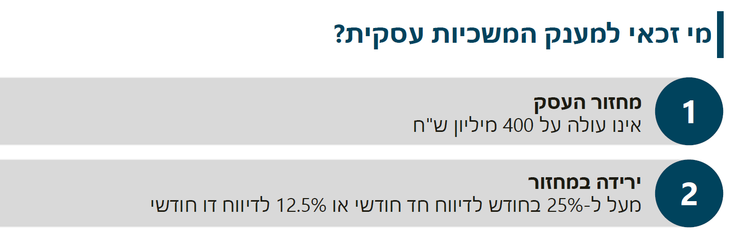
פיצוי נזק עקיף – "עם כלביא"

Slide 46
פיצוי נזק עקיף – "עם כלביא"

Slide 47
פיצוי נזק עקיף – "עם כלביא"
מענק המשקף הוצאות קבועות ושכר

Slide 48
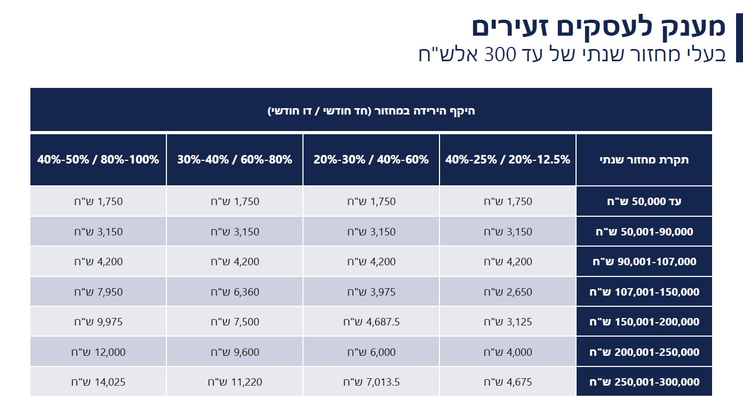
פיצוי נזק עקיף – "עם כלביא"

Slide 49
מתווה חל"ת – "עם כלביא"

Slide 50
פערים הדורשים מענה מתווה הפיצויים – נידון בוועדת הכספים 22.6.25
פיצוי בגין נזק עקיף כתוצאה מנזק ישיר
פיצוי בגין העתקת עסק ו/או הוצאות הקמת עסק
מסלול שכר למעסיקים שהמשיכו לשלם את שכר העובדים
במתווה ההוצאות המזכות תקופת ייחוס לא של שנת 2024 ו-2025 נוכח מצב המלחמה בארץ אלא תקופת ייחוס יוני 2023 טרם פרוץ המלחמה יצירת מנגנון פיצוי לעסקים בצמיחה
החזר דמי שכירות למשכירים שהשוכרים סיימו את הסכם השכירות

Slide 51
תודה רבה!
עו"ד (רו"ח) ליאת נויבירט
יו"ר ועדת מע"מ ומכס שותפה וראשת תחום מע"מ ומס רכוש
גולדפרב גרוס זליגמן ושות'
liat.neuwirth@goldfarb.com
כל הזכויות שמורות ©️ אין לשכפל, להעתיק, לצלם, לבצע בפומבי מצגת זו או חלק ממנה. שימוש מסחרי מכל סוג שהוא במצגת זו או בחלק ממנה אסור בהחלט.

